Slide 1

14/09/2020 Milano
Filippo Maria Casula
Giulia Mura
Enrico Ragusa
Kevin Tranchina
DataScience Lab

Slide 2
Descrizione Dati
Pre-processamento
Modelli
Predizione Test
Dataset - struttura
TS
VAR_CLASS
USAGE
KIT_ID
AVG_SPEED_DW
NUM_CLI
Tempo di monitoraggio Usage
Traffico totale KIT in Bit/s, granularità 5 minuti, direzione Downstream.
Identificativo KIT attestazione
Media velocità downstream di attestazione clienti al kit
% Riempimento clienti kit (rispetto al totale)
VAL = 0 → Disservizio non presente
VAL = 1 → Disservizio potenzialmente percepito dal cliente
VAL = 2 → Disservizio presente

Slide 3
Descrizione Dati
Pre-processamento
Modelli
Predizione Test
Un po' di numeri sul training
Periodo di campionamento : 01/11/2018 – 30/11/2018
N°osservazioni: 16 522 034
N°osservazioni NaN: 0
Numero totale di Kit_ID : 1977
Numero di Kit che presentano disservizio : 3
Numero record con var_class uguale a 0: 16 521 526
Numero record con var_class uguale a 1: 36
Numero record con var_class uguale a 2: 472
AVG_SPEED_DW: costante per un KIT_ID al variare del tempo.

Slide 4
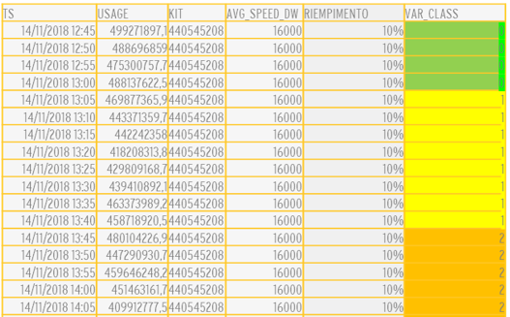
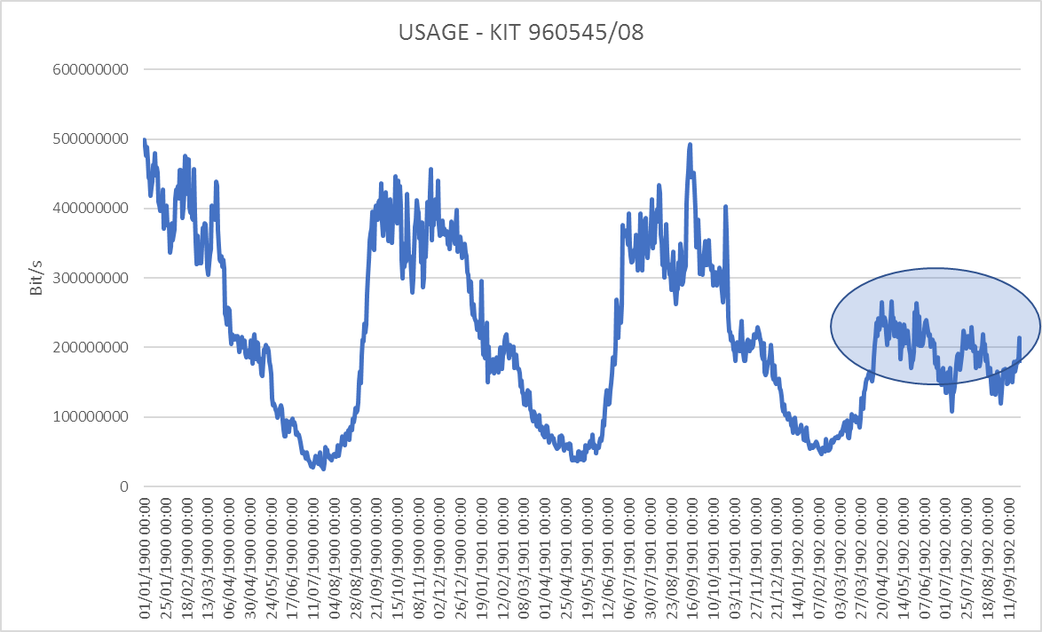
Descrizione Dati
Descrizione Dati
Pre-processamento
Pre-processamento
Modelli
Modelli
Predizione Test
Predizione Test
Dataset - Disservizio
Disservizio

Slide 5
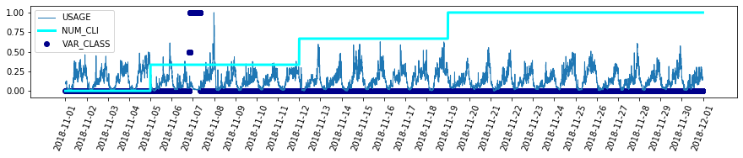
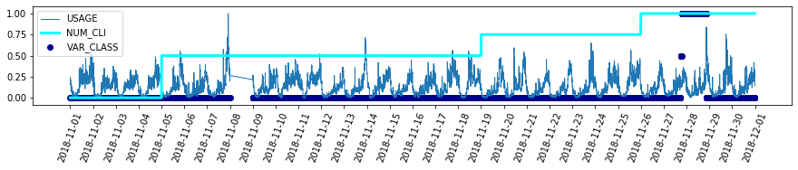
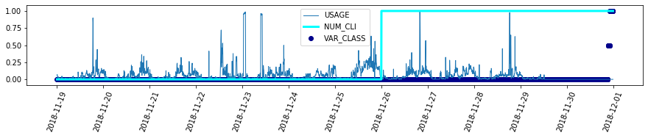
Descrizione Dati
Descrizione Dati
Pre-processamento
Pre-processamento
Modelli
Modelli
Predizione Test
Predizione Test
KIT_ID = 3409364152
AVG_SPEED_DW= 85320
KIT_ID = 1629361016
AVG_SPEED_DW= 81270
KIT_ID = 2487219358
AVG_SPEED_DW= 75411

Slide 6

QUESITO
Descrizione Dati
Pre-processamento
Modelli
Predizione Test
Siete in grado di stabilire un algoritmo che intercetti possibili problemi riconducibili alla presenza di un guasto sulla base di variazione di traffico, prima che arrivino le segnalazioni dei clienti?
La qualità del meccanismo di riconoscimento della situazione di guasto deve essere valutata e misurata rispetto:
- al ritardo nel riconoscimento della situazione.
- alla probabilità che la situazione riconosciuta corrisponda effettivamente ad un problema vero (minimizzare i falsi positivi).
- alla percentuale di situazioni di guasto vere riconosciute

Slide 7
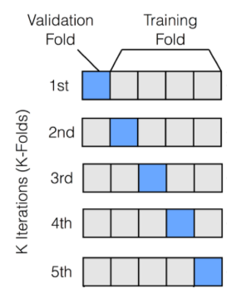
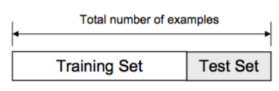
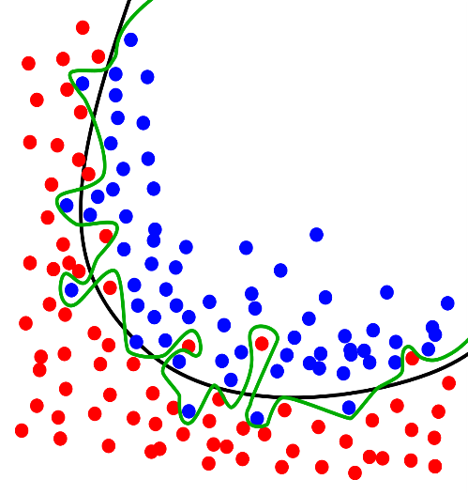


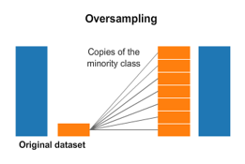
Flow iniziale del dato
Descrizione Dati
Pre-processamento
Modelli
Predizione Test
Overfitting
Controllo intervallo temporale
Scelta e definizione delle features
Divisione train/test
Rimozione
outliers
SMOTE
Standardizzazione
Sampling
Notes:
© Copyright PresentationGo.com – The free PowerPoint template library

Slide 8
Descrizione Dati
Pre-processamento
Modelli
Predizione Test
Algoritmi
Multiclasse
Random Forest
Logistic Regression
Binario
Random Forest
ADA Boost

Slide 9
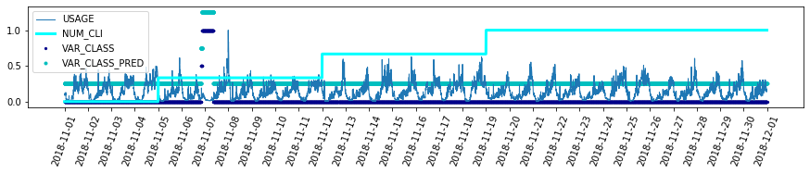
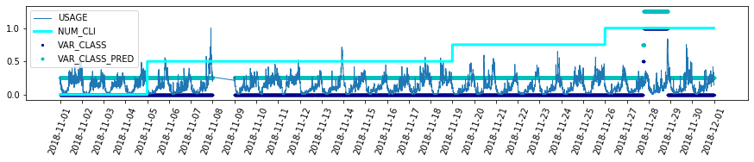
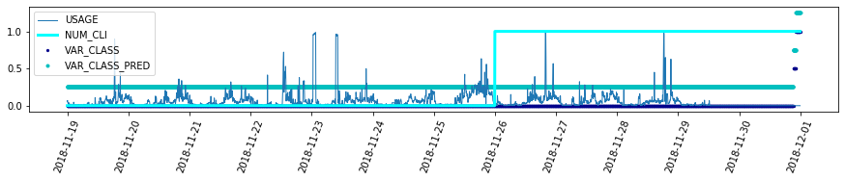
Descrizione ati
Pre-processment
Modelli
Descrizione Dati
Pre-processamento
Predizione Test
Previsone Multiclass E Binario Random Forest
KIT_ID = 3409364152
AVG_SPEED_DW= 85320
KIT_ID = 1629361016
AVG_SPEED_DW= 81270
KIT_ID = 2487219358
AVG_SPEED_DW= 75411
Random Forest_Hold Out

Slide 10


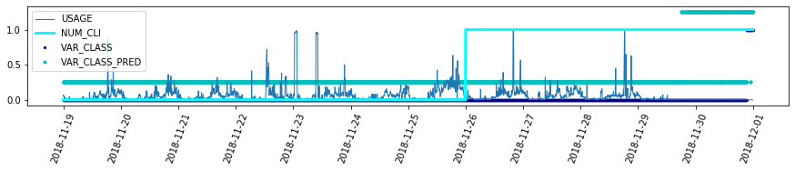
Descrizione ati
Pre-processment
Modelli
Descrizione Dati
Pre-processamento
Predizione Test
Previsone Binario ADA-boost
KIT_ID = 3409364152
AVG_SPEED_DW= 85320
KIT_ID = 1629361016
AVG_SPEED_DW= 81270
KIT_ID = 2487219358
AVG_SPEED_DW= 75411
Random Forest_Hold Out

Slide 11
Descrizione Dati
Pre-processamento
Modelli
Predizione Test
Un po' di numeri SUL Test.csv
Periodo di campionamento: 01/02/2019 – 28/02/2019
N° osservazioni: 16 926 846
N° osservazioni NaN: 0
Numero totale di Kit_ID: 2121

Slide 12

Descrizione Dati
Pre-processamento
Modelli
Predizione Test
Algoritmo Binario
Algoritmo Multiclasse
Random
Forest
N° Kit_Id predetti con disservizio: 2
ADA-Boost
N° Kit_Id predetti con disservizio: 5
Random
Forest
N° Kit_Id predetti con disservizio: 2
KIT_ID: 1970831019 - 1824349749
Usage al momento della previsione: 0 bit/s
KIT_ID: 1970831019, 1824349749 2709380104, 2130171679, 1629361016
Usage al momento della previsione:
2x10^8 - 0 bit/s

Slide 13


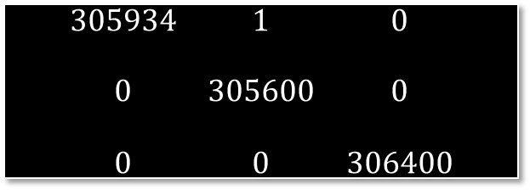
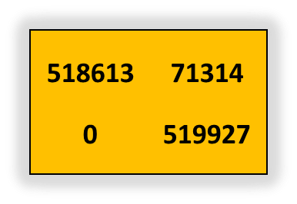
Descrizione Dati
Pre-processamento
Modelli
Predizione Test
Riassumendo
Cross Validation
Ritardi nel Training
0 per il Random Forest
Anticipi ADA-BOOST
$$\begin{matrix}\begin{aligned}\text{518613} \\ \end{aligned} & \begin{aligned}\text{71}\text{314} \\ \end{aligned} \\ \text{0} & \text{519927}\end{matrix}$$
Multiclass
Confusion Matrix
Binary FP = 1314
Multiclass FP= 1
$$\begin{matrix}\begin{aligned}305934 \\ \end{aligned} & \begin{aligned}1 \\ \end{aligned} & \begin{aligned}0 \\ \end{aligned} \\ 0 & 305600 & 0 \\ \begin{aligned} \\ 0\end{aligned} & \begin{aligned} \\ 0\end{aligned} & \begin{aligned} \\ 306400\end{aligned}\end{matrix}$$

Slide 14
Predizione Test
Pre-processamento
Modelli
Risultati
Descrizione Dati
Pre-processamento
Predizione
Descrizione Dati
Modifiche proposte
Ampliamento intervallo di campionamento
Monitoring su determinati kit
Cost-Sensitive

Slide 15
GRAZIE
PER L’ATTENZIONE

